Slide 1
KOMPLOTAN AMIN
Anggota :
Amin Rama Firdaus
Panji Iman Baskoro
Stefanus Salem
Yohanes Kristo Babtisto

Slide 2
PEMODELAN DATABASE
ERD
Data apa yang diperlukan?
Bagaimana data yang satu diperlukan dengan yang lain ?

Slide 3
NOTASI DAN ARTINYA
Entity / Entitas
Mahasiswa
Mata Kuliah

Slide 4
NOTASI DAN ARTINYA
Attribute / Field
Elips

Slide 5
NOTASI DAN ARTINYA
Relationship / Relasi
MENGAMBIL
MAHASISWA
MATA KULIAH

Slide 6
KARDINALITAS RELASI
JENIS – JENIS RELASI
Satu ke Satu (one to many)
Menikah
SUAMI
ISTRI
1
1

Slide 7
Satu ke Banyak (One To Many)
Berisi
KELAS
SISWA
1
M
Banyak ke Satu(Many To One)
Bekerja Pada
PEGAWAI
Departemen
M
1

Slide 8
Banyak ke Banyak (Many to Many)
Mempelajari
SISWA
Pelajaran

Slide 9
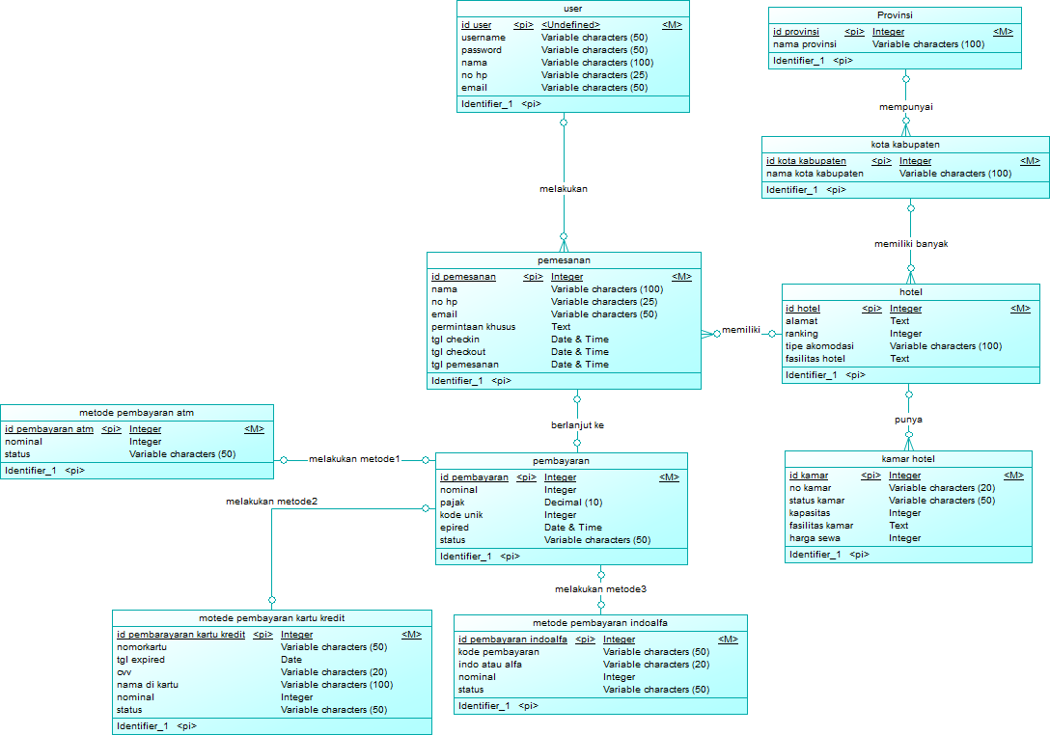

Slide 10
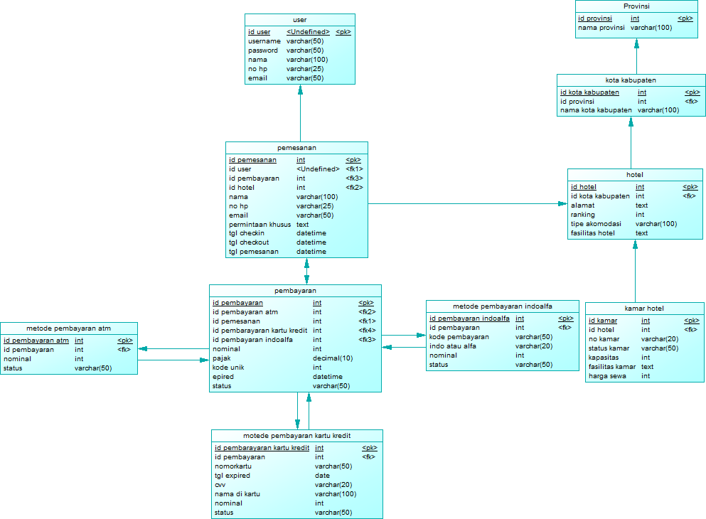

Slide 11
Centralized & distributed DAtabase
Oleh kristo

Slide 12
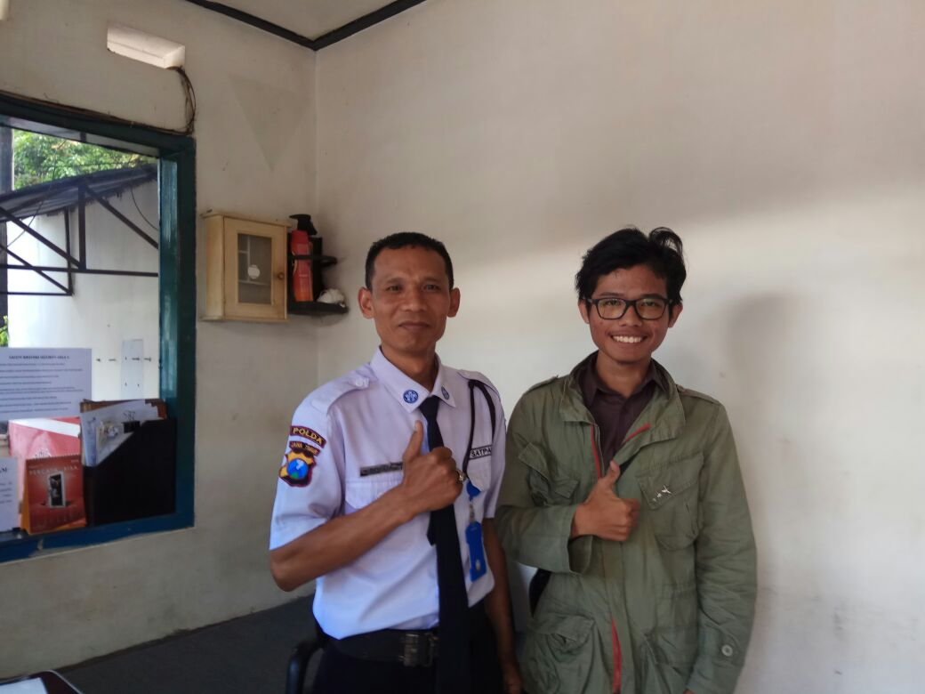
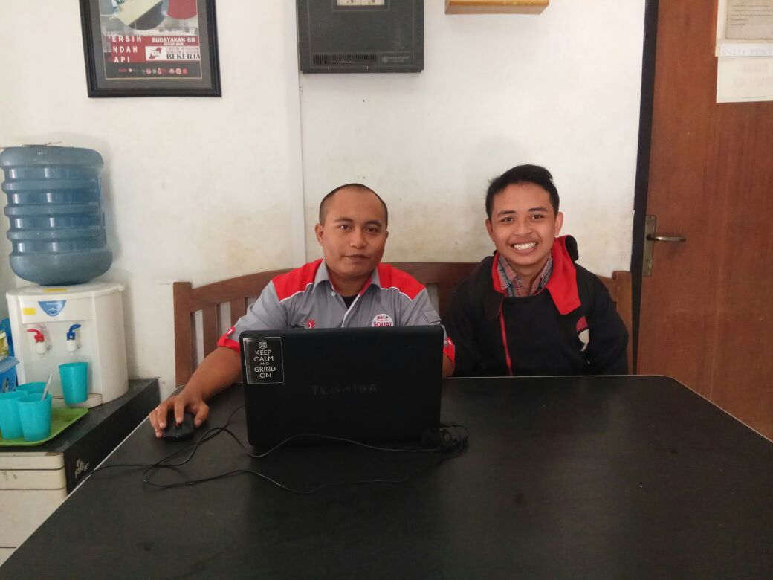
Special thanks to
Bapak Sa’i
Bapak Steven
Selaku Petugas keamanan di
Telkom Terusan Surabaya
Selaku Kepala Teknik
Di Telkom Terusan Surabaya

Slide 13
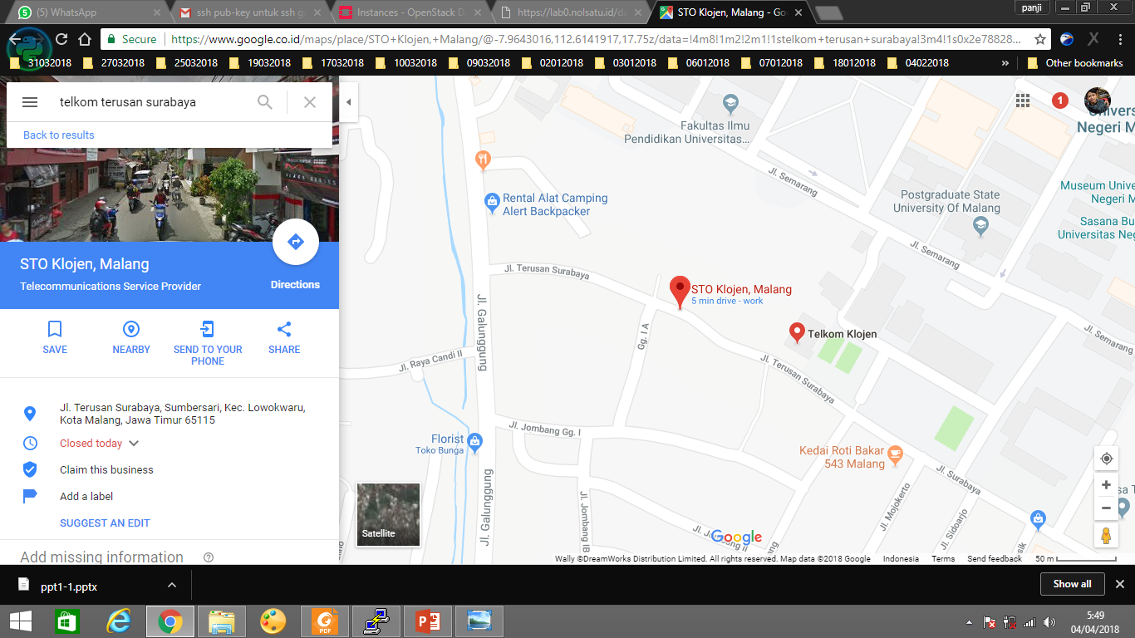

Slide 14
Hasil Sepik-sepik ke Telkom.

Slide 15
